Slide 1
尹行欣•工作总结
开发流程·模板引擎·构建工具·工作计划
THE WORK REPORT OF YINHANGXIN

Slide 2
工作概述
工作收获
目录
CONTENTS
反思总结
反思总结
工作展望

Slide 3
第一部分
工作概述

Slide 4

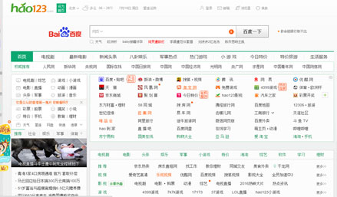
我的工作
页底热播区块调整和播放器修改
榜单、酷站部分样式的调整
页底网址添加气泡等样式
首页部分bug的修改
首页框架重构，迁移her（现在）

Slide 5
第二部分
工作收获

Slide 6
开发、上线流程
第二部分
Smarty高效模引擎
工作收获
FIS工程构建工具
Her高性能渲染

Slide 7
上线流程
02
03
3
04
01
开发代码
测试
提交分支
编译发布
在本地通过WebStom开发代码
登录开发主机，上传本地的代码，进行测试
测试完毕后，提交agile分支
根据版本号，通过CMS对代码、静态资源文件、其他文件进行发布

Slide 8
Smarty是什么
Smarty概述
Smarty特点
Smarty基本语法
Smarty插件拓展

Slide 9
一、Smarty是什么？
Smarty是一个使用PHP写出来的模板引擎，是目前业界最著名的PHP模板引擎之一。它分离了逻辑代码和外在的内容，提供了一种易于管理和使用的方法，用来将原本与HTML代码混杂在一起PHP代码逻辑分离。简单的讲，目的就是要使PHP程序员同前端人员分离，使程序员改变程序的逻辑内容不会影响到前端人员的页面设计，前端人员重新修改页面不会影响到程序的程序逻辑，这在多人合作的项目中显的尤为重要。
二、Smarty的特点
1. 速度：采用Smarty编写的程序可以获得最大速度的提高，这一点是相对于其它的模板引擎技术而言的。
2. 编译型：采用Smarty编写的程序在运行时要编译成一个非模板技术的PHP文件，这个文件采用了PHP与HTML混合的方式，在下一次访问模板时将WEB请求直接转换到这个文件中，而不再进行模板重新编译。
3. 插件技术：Smarty可以自定义插件。插件实际就是一些自定义的函数，因此这种模板语言完全可以扩展。
4. 模板定界符：所以支持你可以使用{}, {{}} 等等，作为模板的定界符。
5. 模板中可以使用if/elseif/else/endif。在模板文件使用判断语句可以非常方便的对模板进行格式重排。

Slide 10
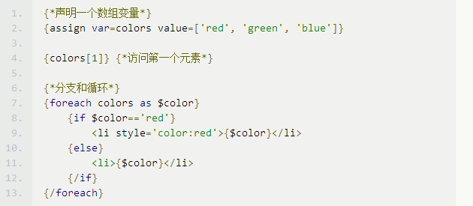
三、Smarty基本语法(变量，循环，分支)

Slide 11
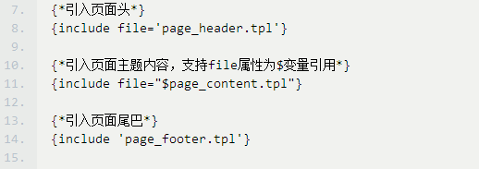
四、Smarty函数
Smarty有很多内置函数，包括{$var=}，{assign}，{for}，{foreach},{foreachelse}，{if},{elseif},{else}，{include}等，
这些都是Smarty的内置函数。同时Smarty也有很多自定义的函数，包括{counter}，{html_image}，{math}，{html_checkboxes}。我们还可以通过Smarty插件拓展的形式，来创建我们自己的函数。
例如：我们可以通过include函数，来引入我们需要的模板页面。

Slide 12
五、Smarty插件拓展
Smarty支持多种形式的插件拓展，常见类型有：
functions 函数插件
modifiers 调节器插件
block functions 块函数插件
compiler functions 编译函数插件
prefilters 预滤器插件
postfilters 后滤器插件
outputfilters 输出过滤器插件
resources 资源插件
inserts 嵌入插件
functions插件一般形如{func attr1=xxx attr2=xxx}，其中属性名称，就是函
数的参数。
block functions 插件一般形如{func}.....{/func}，同样的也支持属性，相对于functions，函数包裹的内容，会通过$content，传递给函数。
modifiers插件，起修饰作用，主要作用于变量和函数。例如，我们可能
将日期进行格式{$smarty.now|date_format:"%A, %B %e, %Y"}。date_format
就是一个调节器插件。
定义不同的类型的插件，对应命名规范必须符合smarty_type_name.php，这样的命名规范。针对常用的三种插件类型，做如下示例：

Slide 13
FIS是什么
FIS概述
FIS特点
FIS用法
FIS-PLUS简介

Slide 14
一、FIS是什么？
FIS是专为解决前端开发中自动化工具、性能优化、模块化框架、开发规范、代码部署、开发流程等问题的工具框架。
二、FIS的特点
FIS能够对前端项目项目中的CSS和JS，进行资源压缩和添加文件版本（MD5戳）。能够对JS和CSS进行资源合并，同时还支持CssSprite图片合并合并。支持资源定位和内容嵌入。同时FIS还集成了本地调试和代码远程部署的能力。

Slide 15
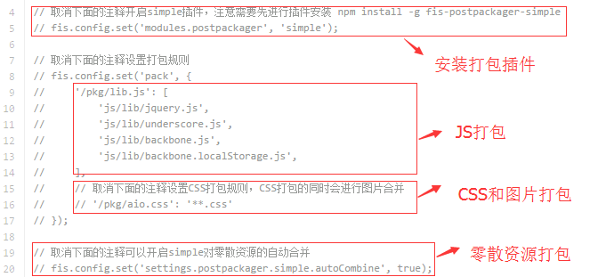
三、FIS用法
1、资源压缩和指纹验证
B
通过简单的命令，我们就可以实现对前端项目的资源压缩和指纹验证功能了。
如：fis release --optimize --md5 # fis release -om
2、资源合并
C
添加pack参数，就可完成对CSS，JS，以及图片的合并工作。如：fis release -omp
D

Slide 16
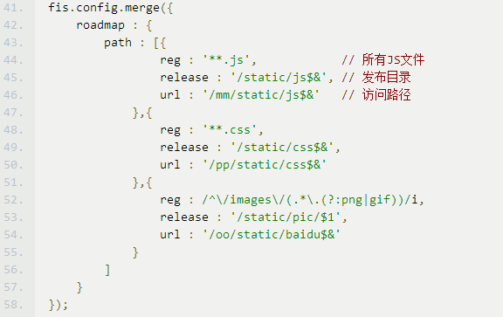
三、FIS用法
3、资源定位
B
资源定位能力，可以有效地分离开发路径与部署路径之间的关系。工程师只需要使用相对路径来定位自己的开发资源即可，可以有效的解决线上部署不一致的问题。
C
根据这个资源映射表，针对HTML页面中的JS和CSS
以及图片资源，将自动的替换成对应的真实路径
JS中，我们可以通过__uri(path) 来定位资源，如：
var img = __uri('images/logo.gif');经过编译后变为
var img = '/images/logo_74e5229.gif';
D
CSS中， 可以通过url(path) 以及 src=path 字段，进
行资源定位。如：@import url('demo.css');编译后
@import url('/demo_7defa41.css');
资源映射表

Slide 17
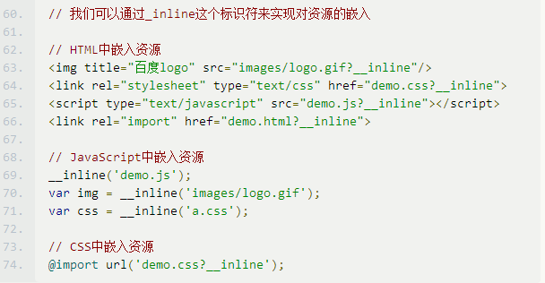
三、FIS用法
4、内容嵌入
B
内容嵌入可以为工程师提供诸如图片Base64嵌入到CSS，JS里，前端模板编译到JS文件中，将JS，CSS，HTML拆分成几个文件最后合并到一起的能力。有了这项能力，可以有效的减少HTTP请求数，提升工程的可维护性。
C
D

Slide 18
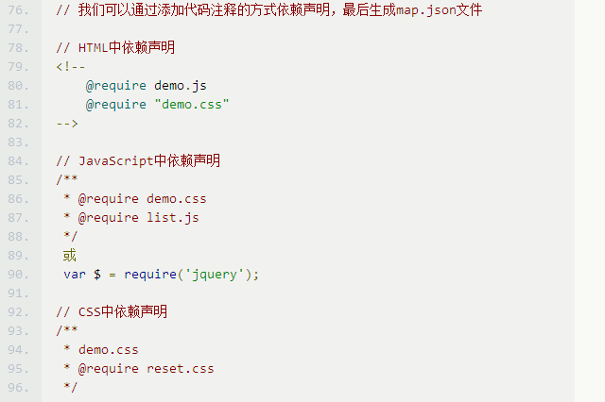
三、FIS用法
5、依赖声明
B
依赖声明能力为工程师提供了声明依赖关系的编译接口。FIS在执行编译的过程中，会扫描这些编译标记，从而建立一张 静态资源关系表，它在编译阶段最后会被产出为一份 map.json 文件，这份文件详细记录了项目内的静态资源id、发布后的线上路径、资源类型以及 依赖关系 和 资源打包等信息。
C
D

Slide 19
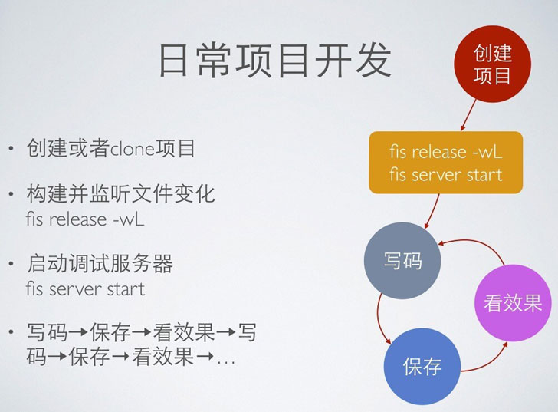
四、FIS发布项目
通过在项目下创建fis-conf.conf文件，
并配置资源合并，资源嵌入，资源依赖，资源定位等配置信息。我们就可以通过fis release -xx 命令对项目进行构建和编译。
然后，通过命令启动调试服务器，
就可以在本地访问项目了。
fis server start

Slide 20
六、FISP-LUS概述
FIS-PLUS 是扩展自FIS的前端集成解决方案。其提供 后端框架、前端框架、自动化工具、辅助开发工具等开发套件。应用于后端是 PHP，模板是 Smarty 的场景。现在被大多数百度产品使用。
FISP-LUS基于Smarty做了哪些拓展？
FIS-PLUS 提供一套基于 smarty(version >= 3.1.13) 插件的后台运行框架，针对静态资源管理、模板模块化、pagelet
等功能。
通过html 插件控制整体页面的输出，以及注册前端组件化框架。
通过head 插件在模板解析运行时，控制加载同步静态资源使用。
通过body 插件可在页面底部集中输出JS静态资源。
通过require 插件加载静态资源，便于静态资源管理。
通过script 插件管理JS片段，集中在页面底部加载。
通过widget 插件调用模板组件组织页面，处理对应的静态资源。

Slide 21
Her是什么
Her特点
Her概述
Her的使用
Her编程接口

Slide 22
一、Her是什么？
Her一方面集成了FIS的前端工程化能力，能够有效的解决前端开发中自动化工具、性能优化、模块化框架、开发规范、代码部署、开发流程等问题。同时又在此基础上实现了Pagelet和类Bigpipe输出渲染控制，从而有效的提升了页面加载和渲染性能，所以说Her是一个页面高性能的渲染方案。
二、Her有哪些特点？
减少页面 DOM 节点数
核心(首屏)模块优先输出、渲染
非核心模块懒加载、延迟渲染
资源按需加载
优化资源打包方案

Slide 23
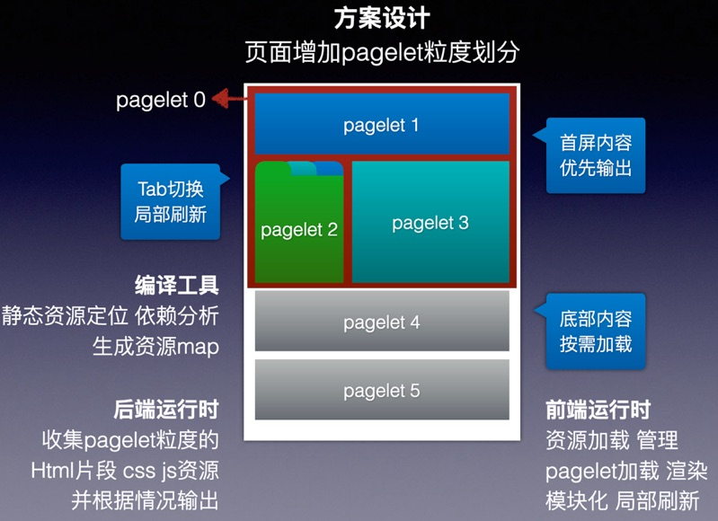
三、为什么说Her是高性能？
从Her架构图中，我们可以看出Her相当于FIS来说，对页面渲染做了优化。对于首屏幕界面，Her实现了核心(首屏)模块优先输出、渲染，非核心模块懒加载、延迟渲染，减少页面 DOM 节点数。

Slide 24
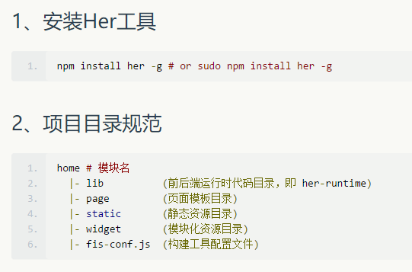
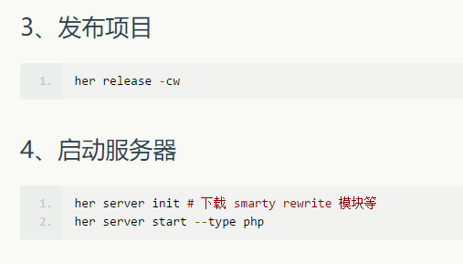
四、使用Her
类似于FIS和FIS-PLUS工具，我们只需要编写好fis-conf.js文件，使用her release -xx和her server start命令，就可以
完成项目的构建和测试。这里就不在多说了。

Slide 25
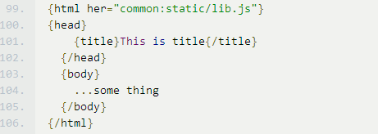
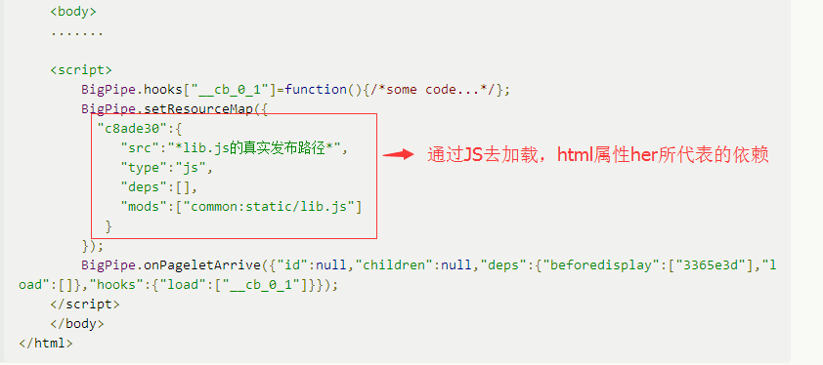
五、Smarty模板
1、基本标签
Her中分别使用{html}，{head}，{title}，{body}来替换HTML中的对应的标签。如{html}标签，标准语法为：{html her="path/to/main.js"}{/html}。通过Her这个标签，我们就可以加载这个HTML页面依赖的资源文件。

Slide 26
五、Smarty模板
1、Pagelet标签
Her中，通过是用pagelet标签，对页面进行细粒度的分块。分块收集HTML 片段及其依赖的CSS、JS资源，
对页面模块进行细粒度编码，分解资源依赖和数据获取等。
语法结构：{pagelet [tag="div"] [her-renderMode="server|lazy|none|default"]}{/pagelet}
执行流程
页面会首先把{Pagelet}区块输出成一个空的div占位，同时会输出code标签，内容就是对应Pagelet的html片段，接下来再通过Bigpipe.onPageletArrive的方式输出这个Pagelet。这是一种很好减少页面DOM数方式，通过这种方式可以做到对页面的快速渲染。

Slide 27
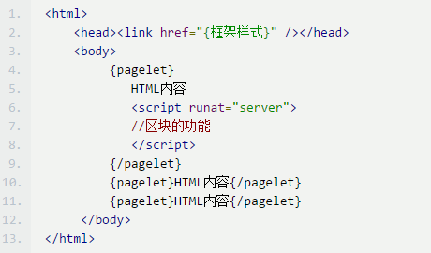
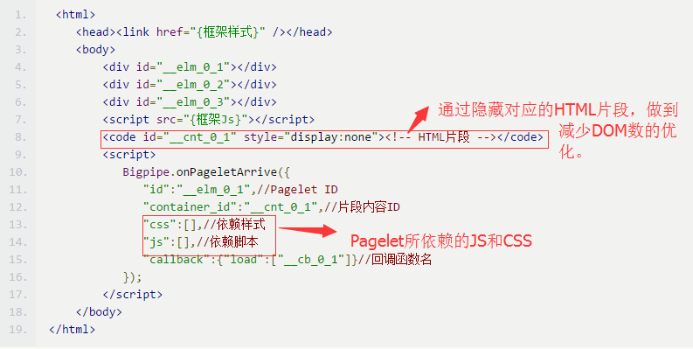
五、Smarty模板
1、Pagelet标签
运行时代码会成为

Slide 28
五、Smarty模板
1、Pagelet 渲染方式
支持四种渲染方式server|lazy|none|default
default：默认输出方式，将HTML输出到注释，通过JS添加到Dom。
server：直接输出HTML内容到页面，同时将 beforedisplay 依赖加入 root context，其他同 default。
lazy：只输出 pagelet 占位标签，不输出其他数据，需要手动通过 Bigpipe.fetch() 异步加载，通过 BigPipe.lazyPagelets 可以获取lazy pagelets。
none：不输出，直接跳过 pagelet，可通过条件判断控制是否输出 pagelet。
通过渲染方式的设置，我们可以方便实现核心(首屏)模块优先输出、非核心模块延迟输出，模块开关等。

Slide 29
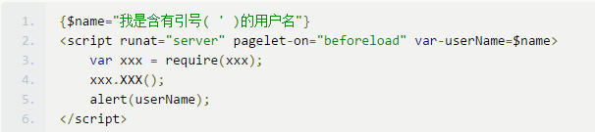
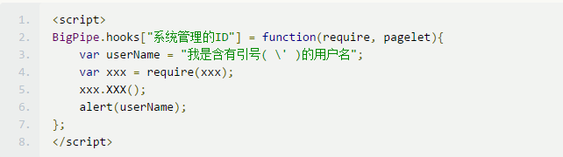
五、Smarty模板
2、Script标签
{script}标签用来标注并收集页面中的代码片段。在输出时，Her 会将收集的代码封装成函数并且动控制调用时机。 {script} 标签支持 pagelet-on 属性，用来控制脚本执行的时机。默认为 "load" ，即 pagelet 的HTML加载后执行。同时该标签，还支持传入参数。
运行时代码会成为

Slide 30

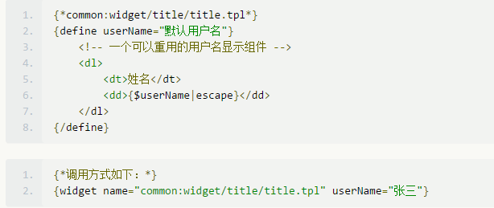
五、Smarty模板
3、Require标签
{require} 标签用来标注一个资源依赖。可以用于CSS和JS资源。
4、Define标签
{define} 标签用来定义一个可重用模板片段，该片段可以通过 {widget} 标签调用。
5、widget标签
{widget} 标签用来调用用 {define} 定义的可重用的模板片段。

Slide 31
四、JavaScript编程接口
1、BigPipe接口
BigPipe.fetch(pagelets[, url, cache]) 函数 ，用于局部刷新页面，pagelets为需要刷新的区块的id数组，url为请求区块的url地址。
2、Require接口
require接口，用于JavaScript中动态的加载JS或者CSS资源。

Slide 32
四、JavaScript编程接口
2、Require接口
require(moduleName) 函数
require.defer(moduleList[, callback]) 函数
require.async(moduleList[, callback]) 函数
requier方法：用于加载依赖的模块。被 require的模块将在引用代码执行前被加载。（同步加载）
defer和async方法：用于动态加载模块。支持加载JS和CSS,加载完毕后执行callback方法回调。（异步加载）
注意
require.defer 与 require.async 唯一的区别在于： require.defer 会将模块的加载推迟到页面 onload 之后，以防止对首屏速度的影响。一般来说不建议使用，请用 require.defer 替代。

Slide 33
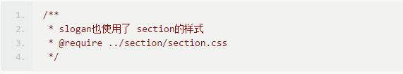
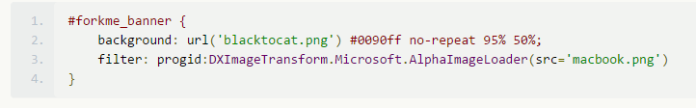
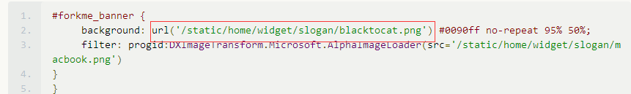
五、CSS编程接口
1、CSS依赖
通过注释中的 @require module来标明这个文件的依赖CSS文件名，支持绝对和相对路径。例如：
2、URL图片定位
Her同时支持CSS背景图片定位的能力，对于开发者，只需要根据开发目录写图片的相对路径即可。
编译后：URL路径替换成了绝对路径

Slide 34
六、技术总结
FIS，FIS+，Her对比：https://www.zybuluo.com/mircode/note/435052
渲染优化：https://www.zybuluo.com/mircode/note/426336

Slide 35
第三部分
反思总结

Slide 36
反思总结
理解能力
知识储备
总结能力
能够通过阅读大神的代码，迅速屡清代码逻辑。
能够针对已有代码，进行符合公司业务需求的改造，加快开发效率。
发现还有许许多多的知识盲点，需要进行知识的储备和学习。后续要尽快掌握前端知识，运用得心应手。
对自己不清楚的知识点，能够进行广度和深度的学习，能够做到举一反三，归纳总结所学到的知识点。

Slide 37
第四部分
工作展望

Slide 38
展望
希望在未来的一段时间里，通过对首页框架的迁移，能够尽快完善自己的前端的知识体系，了解部门开发的各方面内容，更加高效的完成领导安排的工作，能够归纳总结自己工作中遇到的种种问题，不断的提升自己。

Slide 39
感谢
感谢师傅，可爱温柔有耐心
感谢大家，热情开朗有激情

Slide 40
谢谢大家

